Slide 1
Experiencias desde el cuidado comadrero
Acompañarnos a acompañar
Ponentes: Michelle Játiva y Sarahí Maldonado

Slide 2
Las comadres 0999744708
Las Comadres es una red feminista de acompañamiento en aborto seguro. Se constituyen desde el 2014 y comienzan a acompañar desde el 2015 como estrategia para dar respuesta efectiva a las mujeres, hombres trans y personas no binarias que buscan abortar en el Ecuador.
Compartimos información científica sobre aborto seguro con pastillas; acompañan (antes, durante y después del aborto); facilitamos información para acceder a los medicamentos y derivamos donde médicas, abogadas o psicólogas feministas en caso de ser necesario.
Las Comadres acompañamos a mujeres de todo el país, de contextos urbanos y rurales, a mujeres de distintas clases sociales, con distintos niveles de instrucción, mujeres de diferentes nacionalidades e identificaciones étnicas.
Somos una red que acompaña a niñas que han sido violadas, adolescentes, mujeres adultas. Esta red ha acompañado también a mujeres con distintos tipos de discapacidad y de distintas condiciones migratorias.

Slide 3
El cuidado como estrategia política
Reconocer la importancia del cuidado colectivo y convertirlo en una estrategia política se ha convertido en los últimos años en una prioridad para algunas organizaciones sociales, incluyendo a Las Comadres.
El cuidado colectivo permite la sostenibilidad de los movimientos sociales y requiere una profunda reflexión colectiva para revisar las prácticas cotidianas de trabajo y de las relaciones personales y colectivas que se establecen naturalmente en los procesos.
Esto no es posible si no se asume desde una posición ética y política el cuidado.
Notes:
Tesis Sarahi

Slide 4
Cuidados Colectivos desde el Acompañamiento Feminista
Notes:
(Comadres, Sistematización Encuentro Cuidados Colectivos, Quito-2020)

Slide 5
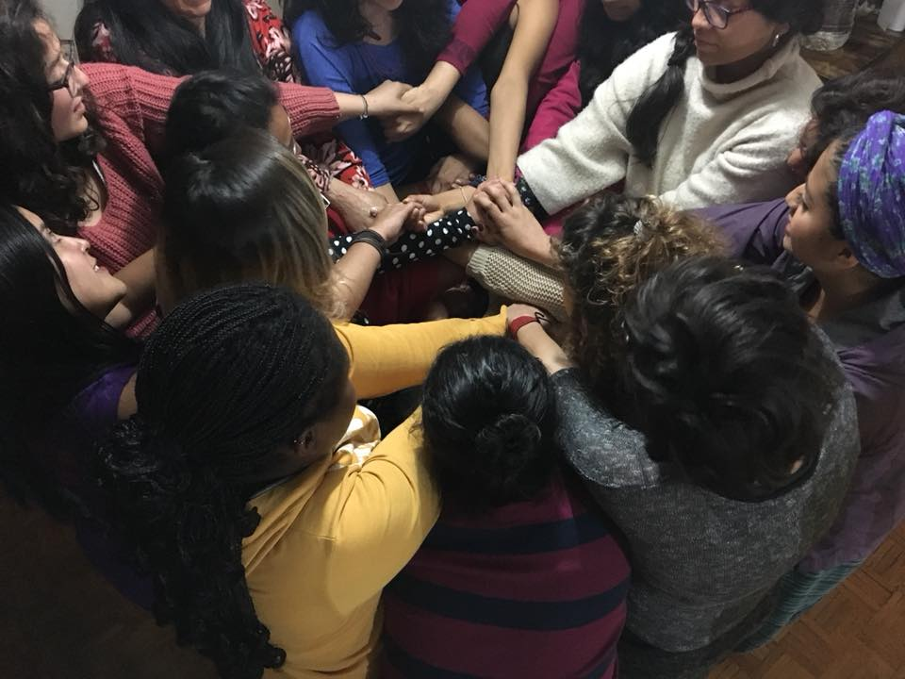
Trayectoria de la politización del cuidado desde la práctica comadrera
El porqué y el para qué del debate de los cuidados
- La Red de Comadres asume la práctica comadrera como una nueva forma de militar desde la escucha, el conocimiento mutuo y el acompañamiento. El aumento del número de las integrantes de la red si bien aliviana la carga ante una mayor demanda. Evidencia otro tipo de necesidades que surgen ante la diversidad de quienes acompañamos (horizontes políticos, ) y a su vez refuerza la necesidad del cuidado colectivo.
- El contexto de penalización, nos llama a tener reflexiones políticas, también desgastan nuestros acompañamientos y alimentan la necesidad del cuidado colectivo. En este contexto se profundizan las desigualdades. Se refuerzan los imaginarios de clandestinidad en torno a la decisión y a la práctica del aborto. Son coyunturas detonantes para politizar el cuidado.

Slide 6
El cuidado colectivo surge de situaciones coyunturales, de debates regionales y de experiencias previas de cuidado.
Hacia afuera, la Red de Comadres consolidan sus alianzas en la plataforma OLA y a nivel de la región teje alianzas y articulaciones que permite tener más conocimiento para aportar a las luchas sociales de América latina, en particular desde la Red Compañera y CLACAI. Un quehacer político de acompañar que se aterriza en lo interno y hacia afuera germina como nuevas formas de accionar político.
Actualmente consideramos los cuidados como un punto de partida, una base fundamental para el sostenimiento de nuestra estrategia de acompañamiento. A partir de estas reflexiones se conforma una comisión especializada de cuidados dentro de la red. Pasando de un enfoque basado en “acompañar a las acompañadas”, a acompañarnos a acompañar.
Notes:
Sistematizacion IV encuentro nacional comadres, santo domingo, feb 2022

Slide 7
ética feminista que cuida y acompaña…
La ética feminista de acompañar implica pensarnos la vida desde un feminismo concreto y práctico. El acto de acompañar es tanto el fin como el medio, ya que permite reconocernos en las otras, desde sus diversas realidades, levantando información, avanzar en la despenalización social del aborto, generando “conocimiento situado” que pone a las mujeres en el centro y tiene un potencial transformador.
Es acompañar reconociendo las violencias que atraviesan las mujeres, entendiendo el vínculo entre la justicia social y la justicia reproductiva, permite que el acompañar tengo un potencial anti-sistémico y anti- estado entendiéndolo como un proceso cultural que integran otras luchas.
Para muchas organizaciones la reflexión política del cuidado no es orgánica, requiere de un esfuerzo consciente y adicional que le dé cabida a este tipo de reflexiones.
Notes:
Sistematizacion IV encuentro nacional comadres, santo domingo, feb 2022

Slide 8
no más militancias desde el sacrificio
Es fundamental dar un giro a cómo se asume el trabajo organizativo; venimos de una tradición marianista* y capitalista que ha permeado consciente e inconscientemente nuestras prácticas lo cual se expresa en asumir la militancia como un sacrificio y no como un proceso que rebasa la individualidad y por tanto se sostiene de todos los esfuerzos colectivos.
Reconocer las realidades y necesidades de quienes integramos la red nos ha permitido establecer criterios para reconocer el trabajo que realizamos como activistas, remunerando algunos de los trabajos que hacemos para sostener la organización (va mas allá de acompañar).
Nos encontramos en un proceso de transformación hacia militancias fuera del sacrificio. Sostenemos que ser activista de derechos no significa reforzar la precarización en nuestras vidas.
No somos un servicio, somos un espacio que se sostiene desde la autogestión de mujeres activistas que se organizan para brindar acceso seguro a abortos con medicamentos.
Notes:
*El marianismo es una expresión colonialista del patriarcado. Norma Fuller (1995) en Rosero (2013) plantea: Al estudiar el caso específico de las culturas mestizas de América Latica, Evelyn Stevens (1977) acuña el término marianismo para designar el culto a la superioridad espiritual femenina que predica que las mujeres son moralmente superiores y más fuertes que los hombres. El culto a la Virgen María proporciona un patrón de creencias y prácticas (cuyas manifestaciones conductuales son la fortaleza espiritual de la mujer, paciencia con el hombre pecador, y respeto por la sagrada figura de la madre). Esta fuerza espiritual engendra abnegación, es decir, una capacidad infinita para la humanidad y sacrificio. Ninguna autonegación es demasiado grande para la mujer latinoamericana…

Slide 9
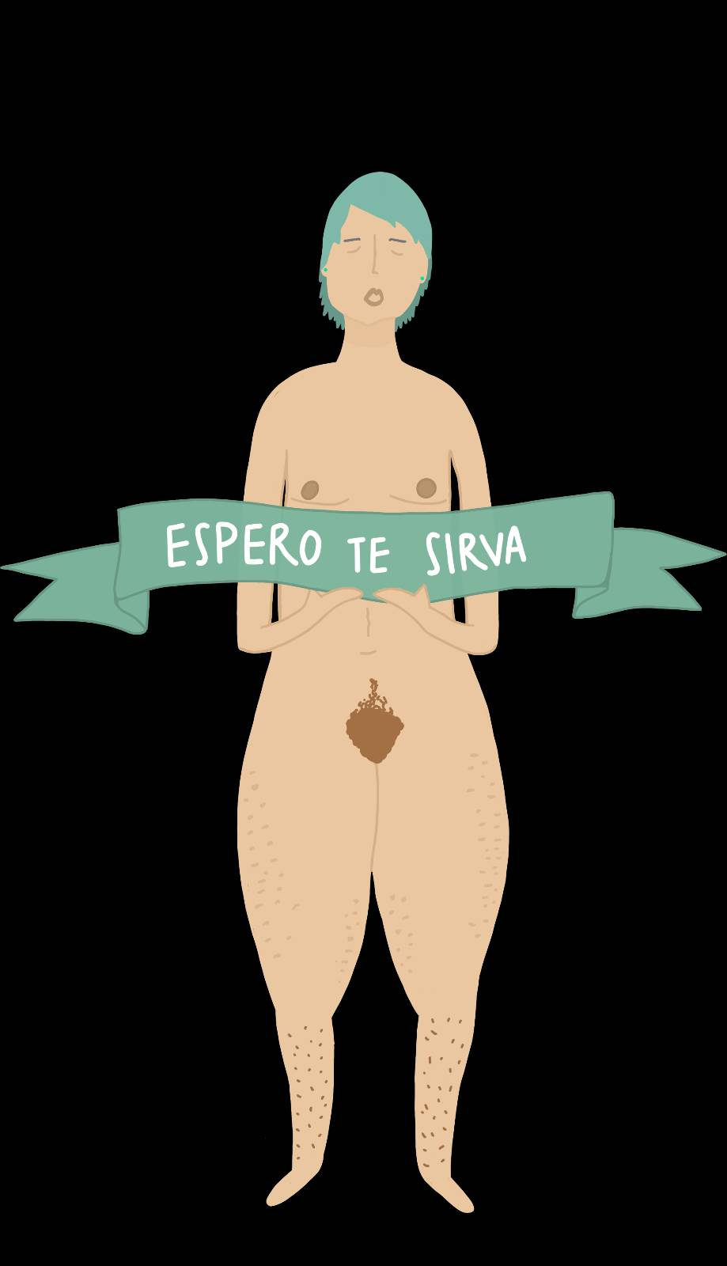
Estrategias implementadas por las comadres hacia el cuidado colectivo
Espacios para la politización del cuidado, que nos encaminan a construir nuevas formas de organizarnos y lo ubica como parte de nuestros horizontes organizativos
Apostar por la descentralización del trabajo
Incorporación del método de crítica y autocrítica
Definir roles dentro de los equipos
Adecuación de nuestra estructura organizativa y acuerdos para hacer posible el cuidado individual y colectivo
Reuniones para las reflexiones e intercambio de experiencias a partir de nuestros acompañamientos

Slide 10
Estrategias implementadas por las comadres hacia el cuidado colectivo
Propiciar espacios de descarga y contención a las acompañantes para prevenir el desgaste
Ejercicios constantes de aclaración de valores y tratamiento de estigma
Construir rutas y protocolos hacia mejores modalidades de acompañamientos
Acompañamiento de decisión
Espacios post aborto para nuestras acompañadas y para nosotras

Slide 11
Crítica y autocrítica, un método para el tratamiento de conflictos
La crítica y la autocrítica es una propuesta política, una ética y una metodología que surge de la lucha de mujeres de Kurdistán. “La revolución no es un momento, la revolución está adentro”.
Culturalmente el conflicto siempre ha sido visto como negativo
Analizar las contradicciones internas para liberar al colectivo. Significa exponer los efectos de este sistema de dominación y luchar contra ellos para trabajar las contradicciones.
La base es el amor y el compañerismo, si no tienes una crítica que darle a tu compañera, entonces no quieres que el patriarcado y esos sistemas de opresión y dominación salgan de ella, por eso hay que cuestionarse. Pero eso no se hace desde la destrucción, no es un ataque o una pelea.
Hay que generar los espacios y darle un tiempo a la crítica y la autocrítica.
Parámetros metodológicos:
Las intervenciones reiterativas no son bienvenidas en el ejercicio
La implementación de este método ha significado para la Red de Las Comadres, procesos muy profundos e intensos de análisis y de tratamiento de conflictos. A su vez, ha fortalecido el proceso y las relaciones al trasparentar las verdaderas tensiones frente a distintos temas que se han analizado con esta metodología
Se identifica qué rol asumí yo en esa situación (responsabilidad personal y colectiva)
No hay réplica
Se explicitan situaciones concretas
Se evita la generalización

